Slide 1
Presentación TP
Múltiples hilos en Python

Slide 2
Escenario
Se generan n archivos de texto
Los archivos se leen y escriben en paralelo dentro de una base de datos en tablas

Slide 3
Herramientas utilizadas
Python
Visual Studio Code
GitHub
SQL Server (Developer Edition)
SQL Management Studio
SQL Profiler
Performance Monitor
Cliente ODBC para SQL Server
PowerPoint

Slide 4
Librerías
import pyodbc
import time
from multiprocessing import Pool

Slide 5
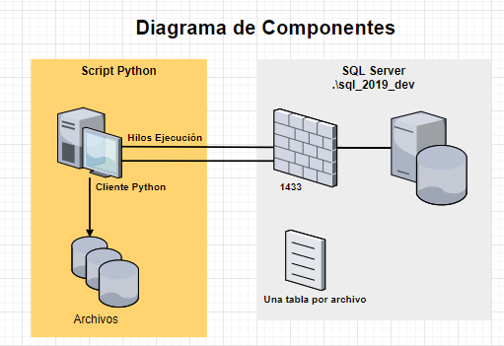
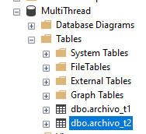

Slide 6
Escenarios de prueba
Un proceso
Cuatro procesos, cuatro archivos, cuatro tablas
Ocho procesos, ocho archivos, ocho tablas
Ocho procesos, ocho archivos, una tabla autonumerada

Slide 7
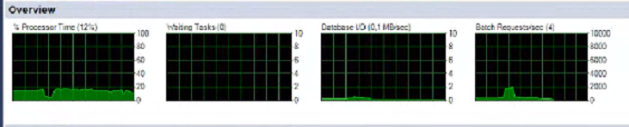
Ejemplos de pruebas realizadas:
Un archivo (proceso) de 380 kb con un hilo de ejecución tardo 57, 83 segundos
en insertar el archivo en la base de datos. La base llego a 2000 inserciones por segundos:

Slide 8
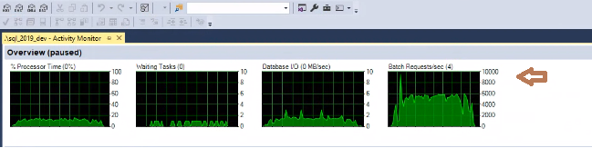
2) Con 4 procesos del mismo tamaño tardo 28.78 segundos y llego a un pico de inserciones de 6000 por segundos.
3) Con 8 procesos del mismo tamaño tardó 53 segundos con un pico de 10000 y un promedio de 6000

Slide 9
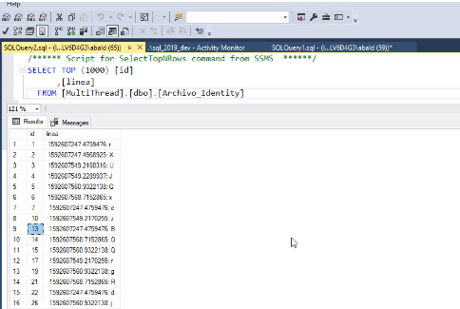
Ejecución de 8 procesos con Identity:
4) Con 8 procesos, 8 archivos tardo 67.58 segundo con un pico de 6000. Se usaron 8 procesos a una tabla con propiedad de Identity, que es la que genera un incremento autocalculado de SQL y detectamos que se produjeron saltos en la numeración porque no pudo procesar todo junto:

